Slide 1
CHƯƠNG 2 CẤU TRÚC TẾ BÀO
BÀI 8
TẾ BÀO NHÂN SƠ

Slide 2
KHỞI ĐỘNG

Slide 3
BÀI TOÁN
Ở vi khuẩn E.coli cứ sau 20 phút tế bào sẽ phân chia một lần, từ 1 tế bào cho 2 tế bào con
Hãy tính số lượng vi khuẩn được tạo thành sau 5 giờ
Từ đó nhận xét và giải thích tốc độ sinh trưởng của vi khuẩn E.coli

Slide 4
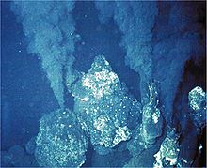
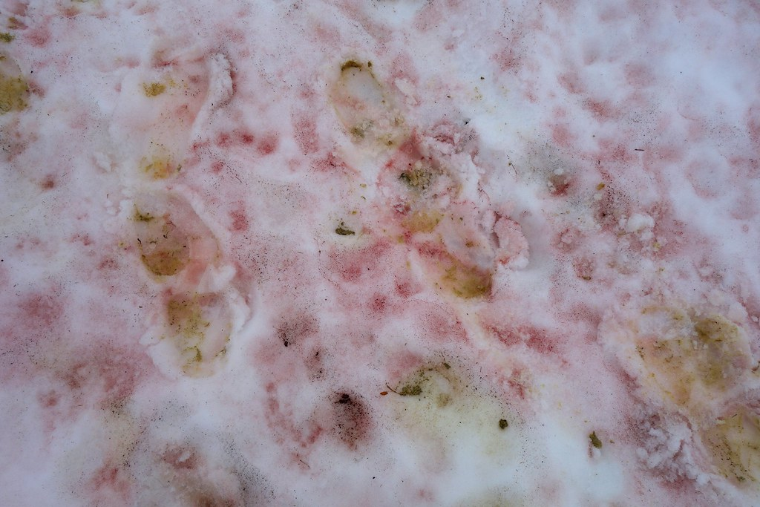
Pyrodictium abyssi sống ở miệng núi lửa
Chlamydomonas nivalis sống ở Nam Cực

Slide 5
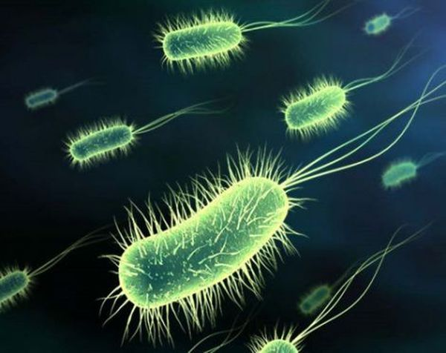
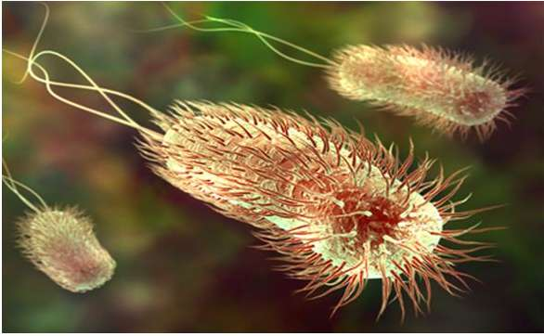
ĐẶC ĐIỂM CHUNG CỦA TẾ BÀO NHÂN SƠ

Slide 6
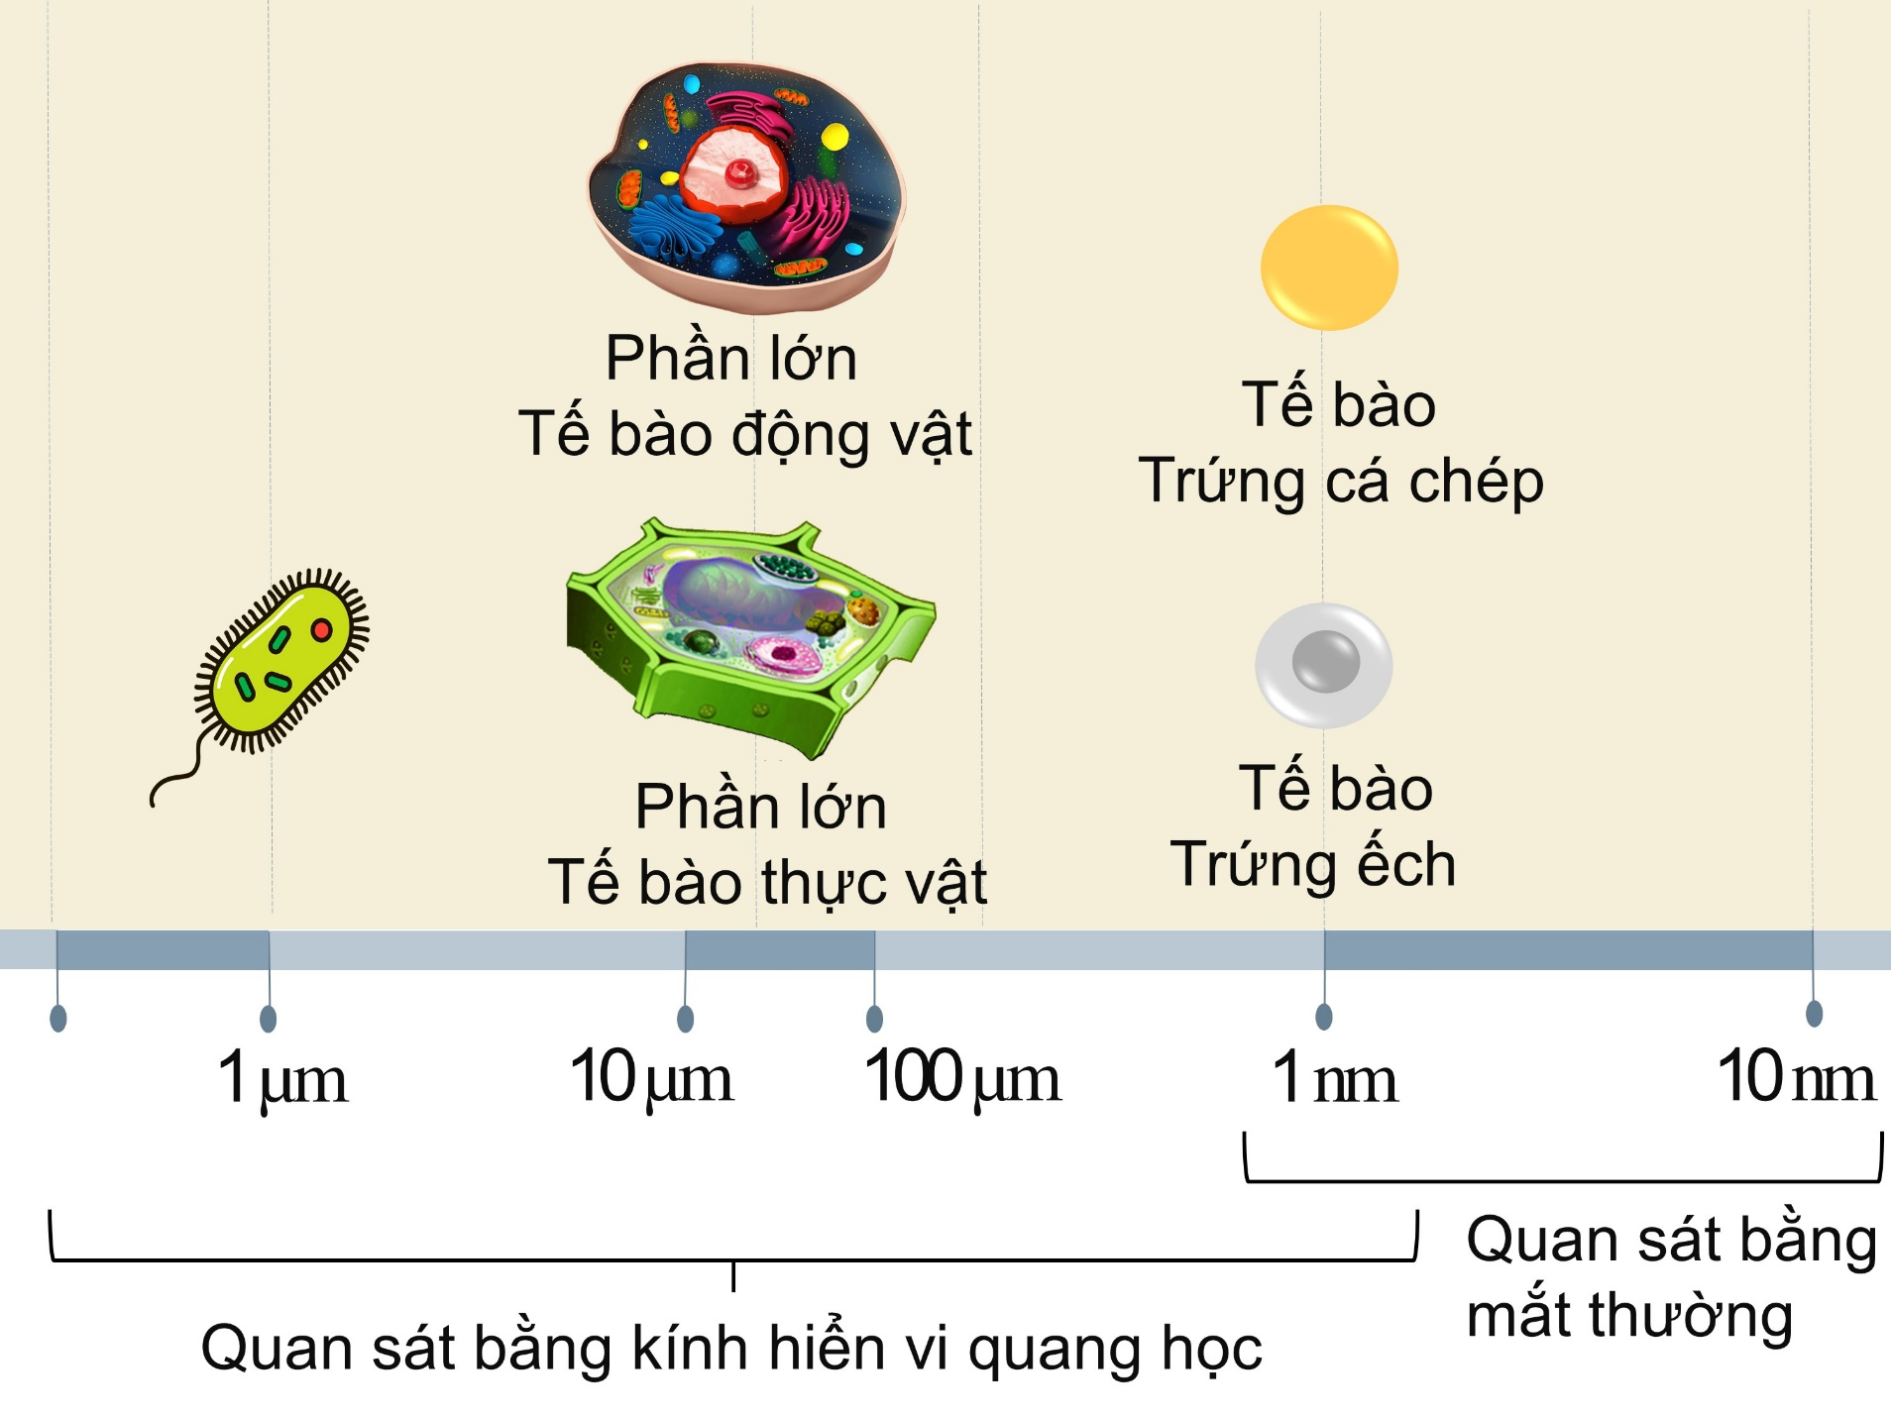
So sánh kích thước của tế bào nhân sơ và tế bào nhân thực

Slide 7
Xét khối lập phương cạnh a có 6 mặt với S là diện tích bề mặt (S = 6a²), V là thể tích (V = a³)
So sánh tỉ lệ S/V của hai khối lập phương có cạnh a là 1 cm và 2 cm?
Từ đó rút ra nhận xét

Slide 8
KẾT LUẬN
Tế bào nhân sơ có kích thước nhỏ → tỉ lệ S/V lớn → tế bào trao đổi chất nhanh, sinh trưởng nhanh, sinh sản nhanh
Tế bào chưa có nhân hoàn chỉnh, có rất ít bào quan

Slide 9
CẤU TẠO TẾ BÀO NHÂN SƠ

Slide 10
HOẠT ĐỘNG NHÓM
Nhóm 1
Tìm hiểu Thành tế bào + trả lời câu hỏi 4
Nhóm 2
Tìm hiểu Màng sinh chất + trả lời câu hỏi 4
Nhóm 3
Tìm hiểu Tế bào chất + trả lời câu hỏi 5
Nhóm 4
Tìm hiểu Vùng nhân + trả lời câu hỏi 6

Slide 11
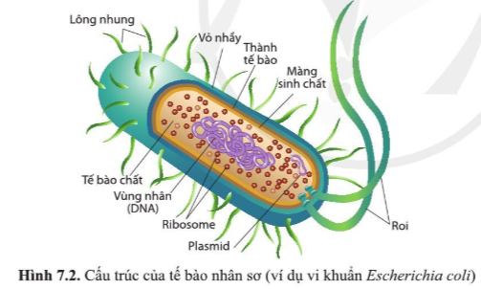
Tế bào nhân sơ có cấu tạo đơn giản
Gồm 3 thành phần chính
1. Màng tế bào
2. Tế bào chất
3. Vùng nhân
Ngoài ra tùy từng loại tế bào nhân sơ khác nhau còn có một số thành phần khác

Slide 12
1. Thành tế bào và màng sinh chất

Slide 13
Thành tế bào
- Cấu tạo: peptidoglycan
- Chức năng: quy định hình dạng và bảo vệ tế bào
- Dựa vào cấu trúc và thành phần hóa học của lớp peptidoglycan, có 2 loại vi khuẩn:
+ Gram dương
+ Gram âm: có lớp màng ngoài chứa kháng nguyên bao bên ngoài
Màng sinh chất
- Cấu tạo: lớp phospholipid kép và protein
- Chức năng: kiểm soát quá trình vận chuyển các chất ra vào tế bào

Slide 14
Một số thành phần khác
Vỏ nhầy:
- Cấu tạo: polysaccharide
- Chức năng: bảo vệ tế bào
Lông (nhung mao): giúp vi khuẩn bám trên bề mặt tế bào
Roi (tiên mao)
- Cấu tạo: protein
- Chức năng: giúp vi khuẩn di chuyển

Slide 15
2. Tế bào chất
- Chứa 65 – 90% nước cùng các chất vô cơ và hữu cơ
- Chứa nhiều ribosome 70 S → nơi tổng hợp các loại protein của tế bào
- Là nơi diễn ra các phản ứng sinh hóa, đảm bảo duy trì hoạt động sống của tế bào
- Trong tế bào chất của vi khuẩn còn có các hạt và thể vùi → dự trữ các chất
- Một số vi khuẩn có thểm plasmid

Slide 16
3. Vùng nhân
Gồm một phân tử DNA xoắn kép, dạng vòng, liên kết với nhiều loại protein khác nhau
Chức năng: mang thông tin di truyền quy định các đặc điểm của tế bào

Slide 17
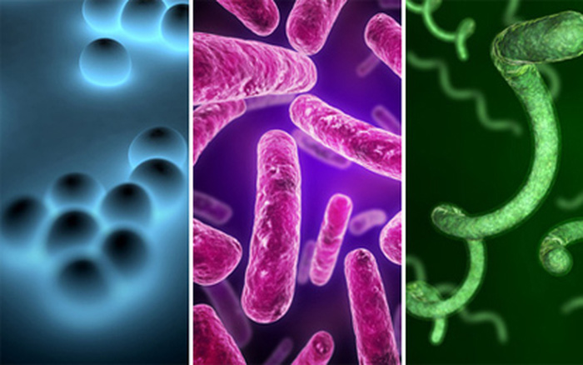
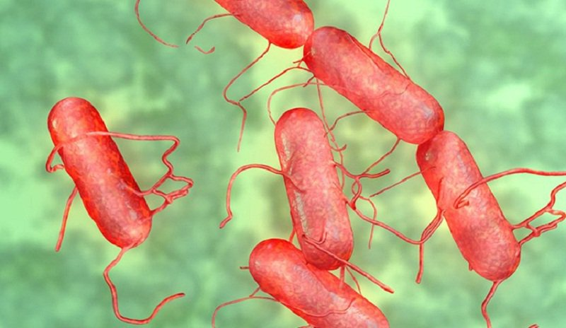
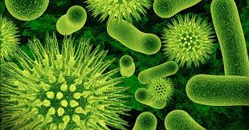
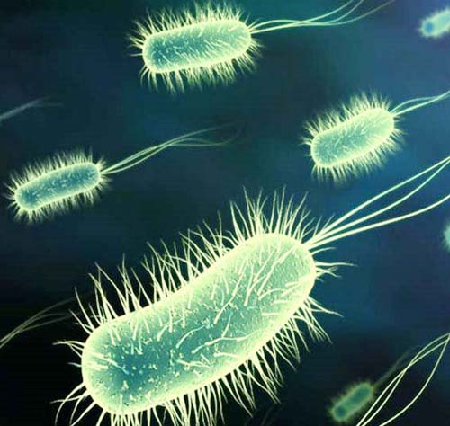
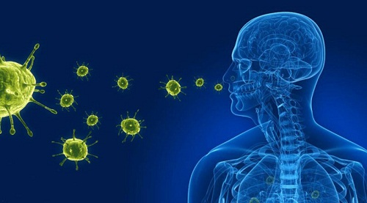
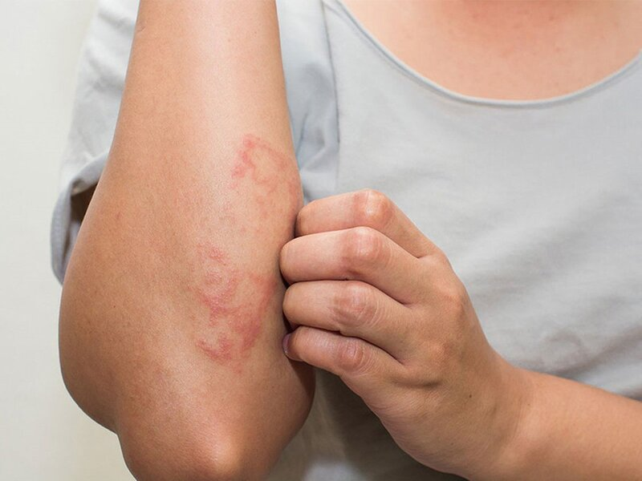
GIÁO DỤC SỨC KHỎE

Slide 18
ÔN TẬP VÀ VẬN DỤNG
Ôn tập nội dung bài học
Hoàn thành phần bài tập cuối bài

Slide 19
XIN CHÂN THÀNH CẢM ƠN

